Slide 1

Öffentliche Finanzen
und
Außenwirtschaft
Wilhelmshaven
Diese Vorlesung wird in Bild
und Ton des
Dozenten
mitgeschnitten
und anschließend online zur
Verfügung gestellt
Prof. Dr. Bernhard Köster
Jade-Hochschule Wilhelmshaven
http://www.bernhardkoester.de/vorlesungen/inhalt.html

Slide 2
Außenwirtschaftliche Verflechtungen: Zahlungsbilanz
Definition:
Die Zahlungsbilanz ist die systematische Aufzeichnung
wirtschaftlicher Vorgänge zwischen Inländern und Ausländern
innerhalb einer Periode (meist ein Jahr)
Die Zahlungsbilanz basiert auf dem Prinzip der
doppelten Buchführung
Achtung:
Die Zahlungsbilanz erfasst mit den innerhalb eines Zeitraums
vollzogenen Transaktionen Stromgrößen und nicht, wie
normalerweise in einer Bilanz Bestandsgrößen!
Notes:
2

Slide 3






Aufbau der Zahlungsbilanz
A. Leistungsbilanz
B. Vermögensübertragungen
C. Kapitalbilanz
D. Restposten
A1. Handelsbilanz
A2. Dienstleistungsbilanz
A3. Erwerbs- und Vermögenseinkommen
A4. Laufende Übertragungen
C1. Direktinvestitionen
C2. Wertpapierverkehr
C3. Kredite
C4. Devisenbilanz
Zahlungsbilanz
=
Leistungsbilanz + Vermögensübertragungen + Kapitalbilanz + Restposten = 0
Notes:
3

Slide 4


Zahlungsbilanz im Allgemeinen
Im internationalen Kontext spricht man oft von der Zahlungsbilanz vereinfachend als der Summe aus Leistungsbilanz und Kapitalbilanz ohne eine weitere Differenzierung vorzunehmen. Im Englischen lauten die Begriffe:
Balance of Payments
=
Current Account + Capital Accout = 0
Notes:
4

Slide 5


Wechselkurs und Devisenmarkt
Der Wechselkurs zweier Währungen beschreibt das Austauschverhältnis zwischen diesen Währungen, d.h. der Preis einer Währung ausgedrückt in einer anderen Währung.
Mengennotierung:
Die Mengennotierung gibt an, wie viele Einheiten ausländische Währung man für eine Einheit der inländischen Währung erhält (z.B. 1€ = 1,37$)
Preisnotierung:
die Preisnotierung gibt an, wie viele Einheiten der inländischen Währung eine Einheit der ausländischen Währung kostet (z.B. 1$= 0,73€)
Gängigerweise geben wir den Wechselkurs des Euro in Preisnotierung an.
Achtung: Die USA machen es ebenso → Kehrwert!

Slide 6


Der Dollar-Euro Markt
Nachfrage nach Euro | Angebot an Euro
Exporte von Gütern und Dienstleistungen aus der Eurozone in die USA | Importe von Gütern und Dienstleistungen aus den USA in die Eurozone
US-Touristen die Europe in 10 days machen | Verrückte Deutsche die den Grand Canyon hinabsteigen
US-Direktinvestitionen in Deutschland | EU-Direktinvestitionen in den USA
Devisenspekulation auf eine Aufwertung des Euro gegenüber dem Dollar | Devisenspekulation auf eine Abwertung des Euro gegenüber dem Dollar
Für den Internationalen Waren- Dienstleistungs- und Kapitaltausch ist im Grundsatz im Hintergrund immer eine Gegenbuchung in Dollar bzw. Euro nötig. Auch wenn nicht unbedingt das Geld explizit fließen muss, so werden die Tauschobjekte doch über den Wechselkurs gegenseitig bewertet

Slide 7


Zahlungsbilanz und Devisenmarkt
Angebot an Dollar – Nachfrage nach Euro | Nachfrage nach Dollar – Angebot an Euro
Export aus der Eurozone | Import aus den USA
Kapitalimport | Kapitalexport
Exporte + Kapitalimport = Importe + Kapitalexport
Nachfrage nach heimischer Währung↑↓ | Angebot an heimischer Währung ↑↓
Exporte ↑↓ | Importe ↑↓
Kapitalimporte ↑↓ | Kapitalexporte ↑↓
Man beachte, dass die die Warenexporte und Kapitalimporte, bzw. Warenimporte und Kapitalexporte jeweils auf der gleichen Seite der Bilanz stehen, da sie die jeweilige Gegenbuch darstellen

Slide 8
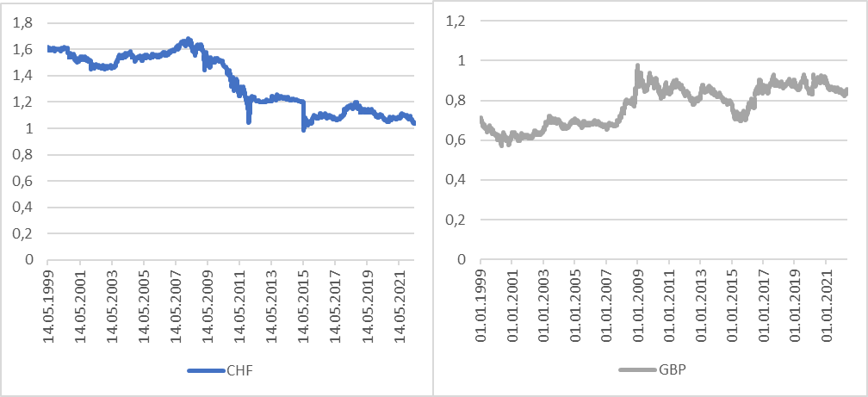



























Euro-Wechselkurse
Source: Bundesbank
Anhand von Wechselkursentwicklungen, kann man mitunter wirtschaftspolitsche Entwicklungen ablesen, die auf Verhaltensänderungen der ökonomisch agierenden Institutionen und/oder der Kapitalgeber und Kapitelnehmer der Länder zurückzuführen sind:

Slide 9
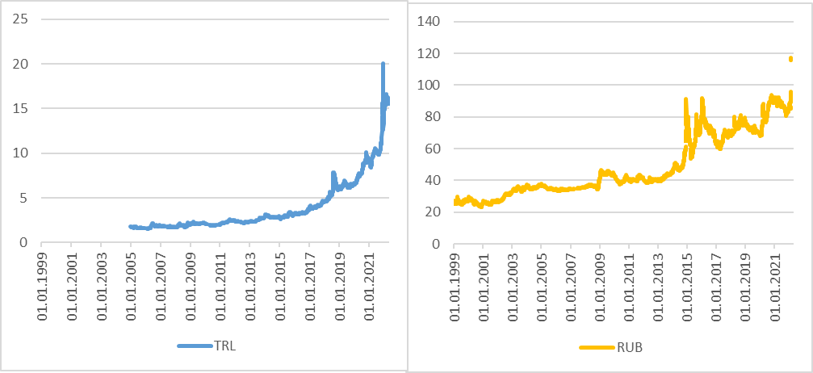


















Wechselkurse
Source: Bundesbank

Slide 10
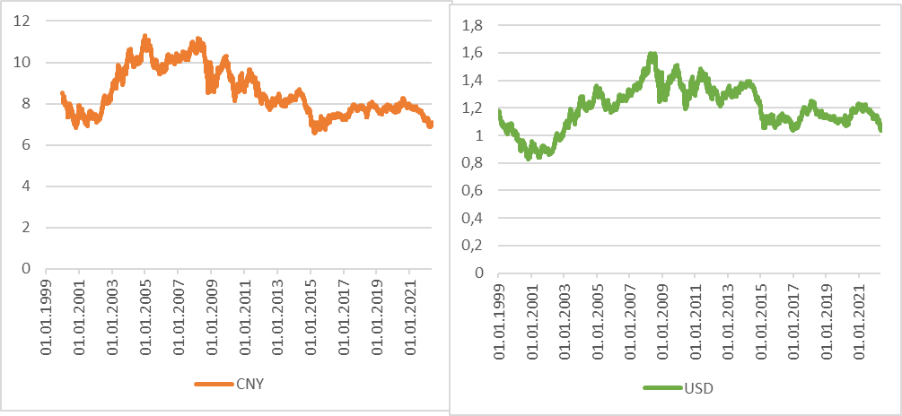


















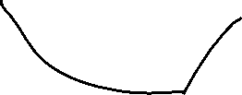






Source: Bundesbank
Wechselkurse

Slide 11

Ungedeckte Zinsparität
  $i_{€}, i_{\$}$ : Zinssätze der €- und $-Anlagen
  $e_{0}$: nominaler $/€ Wechselkurs zum Zeitpunkt t=0
  $E{(e}_{1})$: erwarteter nominaler $/€ Wechselkurs in t=1
http://www.bernhardkoester.de/video/inhalt.html
oder direkt unter
https://www.youtube.com/watch?v=S5PVHRQZe1E&feature=youtu.be
1 € Anlage
Anlage in Euro
Anlage in US-Dollar

Slide 12
Ungedeckte Zinsparität
$(1+i_{€})=\frac{e_{0}∙(1+i_{\$})}{{E(e}_{1})}$
Zinsparität gilt falls
falls
  hätten Euro-Anlagen einen höheren erwarteten Gewinn
  Investoren würden ihre Dollar-Anlagen in Euro-Anlagen umwandeln
  Der Dollar würde abwerten und ($e_{t}↑)$bis die Zinsparität wieder gilt
Für $\left(1+i_{€}\right)<\frac{e_{0}∙(1+i_{\$})}{{E(e}_{1})}$
gilt dann natürlich die umgekehrte Argumentation!
$\left(1+i_{€}\right)>\frac{e_{0}∙(1+i_{\$})}{{E(e}_{1})}$

Slide 13

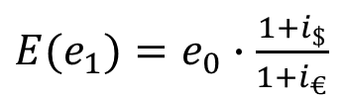
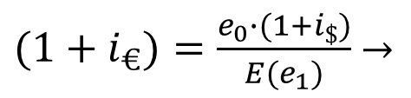
Wechselkursprognosen
Effizienzmarkthypothese: In den Assetpreisen sind alle öffentlich verfügbaren Informationen enthalten die den Wert einer Anlage bestimmen.
→ $E{(e}_{1})$ ist dann die beste Prognose für den $/€ Wechselkurs und widerspiegelt alle Marktinformationen (“marktkonsistente Prognose”)
$(1+i_{€})=\frac{e_{0}∙(1+i_{\$})}{{E(e}_{1})}$ $→$
${E(e}_{1})=e_{0}∙$ $\frac{1+i_{\$}}{1+i_{€}}$
Empirische Untersuchungen zeigen bisher, dass kein Modellansatz die „naive“ Prognose verbessern kann (vgl. der Hinweis zur Effizienzmarkthypothese vorher!). Ex post gesehen können Modelle die „naive“ Prognose zwar schlagen, aber ex ante weiß man nicht, welches Modell man wählen muss!

Slide 14
Kaufkraftparität (KKP): langfristige Wechselkursbestimmung
Die Kaufkraftparität beruhen auf der Annahme, dass man mit einer Einheit einer Währung auf der ganzen Welt nach Umtausch die selbe Menge an Güterm kaufen kann.
Prinzip von einem Preis auf der ganzen Welt
In der kurzen Frist ist das sicher nicht erfüllt, aber langfristig sollten sich die Wechselkurse gemäß der Kaufkraftparitäten anpassen.

Slide 15

KKP
Der nominale Wechselkurs sollte die unterschiedlichen Preisniveaus der Länder widerspiegeln
$e= \frac{P_{\$}}{P_{€}}$ mit den Preisniveaus (Verbraucherpreisindex) in der Eurozone und den USA
Allerdings gibt es viele Güter, die nicht direkt gehandelt werden können
Viele handelbare Güter sind keine perfekten Substitute
  Dies erschwert bzw. Stellt das Konzept von vergleichbaren Warenkörben in verschiedenen Ländern in Frage

Slide 16
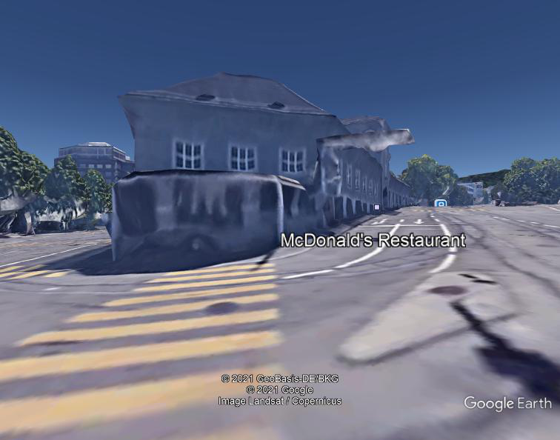
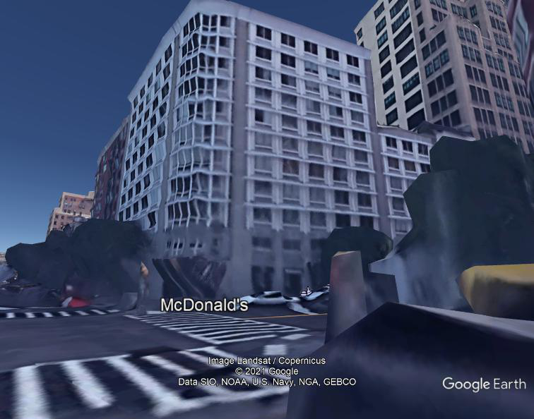
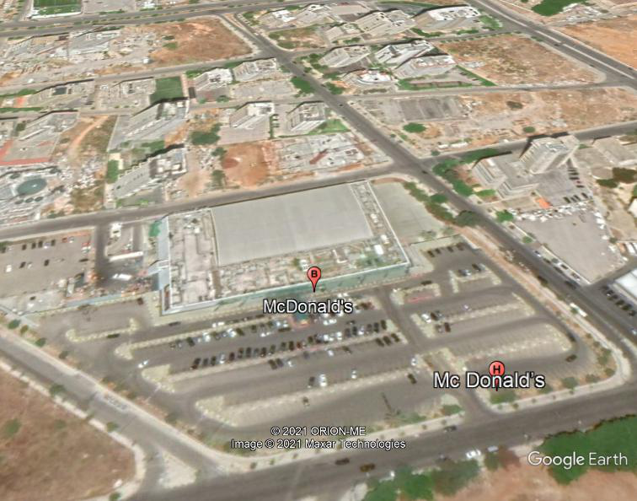
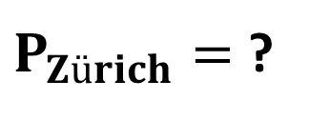
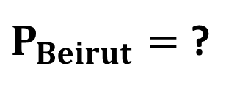

Kaufkraftparität – Wird ein Hamburger überall auf der Welt zum selben Preis verkauft?
Big−Mac−Preis in der Welt
Mai 2021
Quelle Bilder: google earth
$P_{Zürich}=$ ?
$P_{New York}=$ ?
$P_{Beirut}=$ ?
In der Bederstraße in Zürich kostet ein Big Mac 6,50 SFR
Der Wechselkurs beträgt
1 USD = 0,89 SFR
In der Chambers Street in Manhatten kostet ein Big Mac 5,66 USD
In der Verdun Straße in Beirut kostet ein Big Mac 15500 LBP
Der Wechselkurs beträgt
1 USD = 8750 LBP
In welcher Stadt bekommt man am meisten Big Mac für sein Geld, in welcher am wenigsten?
Gemessen in Big Mac entsprechen in Zürich
6,50 SFR = 5,66 USD → 1,15 SFR = 1 USD
Damit bekommt man 1,15/0,89 ≈ 1,29 Big Mac für 1 SFR verglichen mit 1 USD. Der SFR ist damit gegenüber dem USD um rund ein Drittel überbewertet
Gemessen in Big Mac entsprechen in Beirut
15500 LBP = 5,66 USD → 2739 LBP = 1 USD
Damit bekommt man 2739/15500 ≈ 0,31 Big Mac für 1 LBP verglichen mit 1 USD. Der SFR ist damit gegenüber dem USD um rund zwei Drittel unterbewertet
Um wie viel mehr Big Mac bekommt für 1 SFR gegenüber 1 LBP?

Slide 17
The Big Mac Index
Quelle: Economist, Mai 2021
https://www.economist.com/big-mac-index

